Slide 1

Índice - Tipo de SGBD - MER Estendido
Prof Wellington
Jose.wellington@ceub.edu.br
Aula - Indice – Tipo de SGBD
‹#›
Notes:
‹#›
Large enterprise applications - the ones that execute core business applications, and keep a company going - must be more than just a bunch of code modules. They must be structured in a way that enables scalability, security, and robust execution under stressful conditions, and their structure - frequently referred to as their architecture - must be defined clearly enough that maintenance programmers can (quickly!) find and fix a bug that shows up long after the original authors have moved on to other projects. That is, these programs must be designed to work perfectly in many areas, and business functionality is not the only one (although it certainly is the essential core). Of course a well-designed architecture benefits any program, and not just the largest ones as we've singled out here. We mentioned large applications first because structure is a way of dealing with complexity, so the benefits of structure (and of modeling and design, as we'll demonstrate) compound as application size grows large. Another benefit of structure is that it enables code reuse: Design time is the easiest time to structure an application as a collection of self-contained modules or components. Eventually, enterprises build up a library of models of components, each one representing an implementation stored in a library of code modules. When another application needs the same functionality, the designer can quickly import its module from the library. At coding time, the developer can just as quickly import the code module into the application.

Slide 2
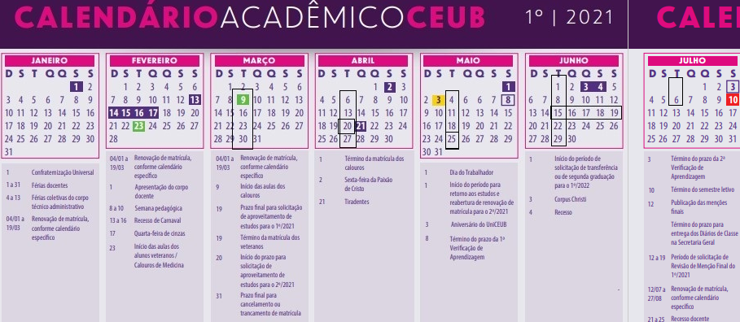
Planejamento
‹#›
‹#›
‹#›
Aula - Indice – Tipo de SGBD
‹#›
Notes:
‹#›

Slide 3
Agenda
Arquivo Sequencial
Índice
Árvore Btree
Constraints - Regras
Tipo de SGBD
MER Estendido – Classe
Herança
Especialização / Generalização
Questionário - Kahoot
Exercício - MER
Aula - Indice – Tipo de SGBD
‹#›
Notes:
‹#›

Slide 4
Arquivo sequencial
‹#›

Slide 5
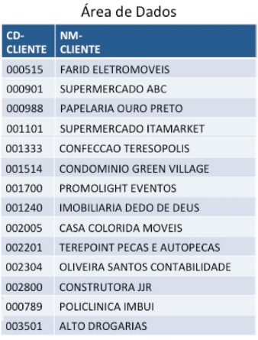
Arquivo sequencial
Registros são distribuídos em uma ordem, um após o outro.
Ordem pode ser a sequencia de geração dos registros.
• Vantagem – Simplicidade
• Desvantagem – Busca de registro através de acesso sequencial.
‹#›

Slide 6
Índices
‹#›

Slide 7
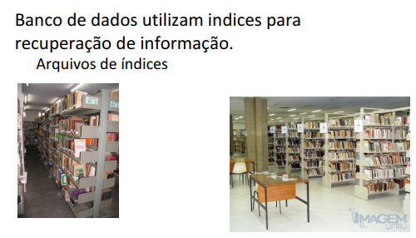
Índices
Objetivo
Permitir um rápido acesso aleatório aos registros num arquivo.
‹#›

Slide 8
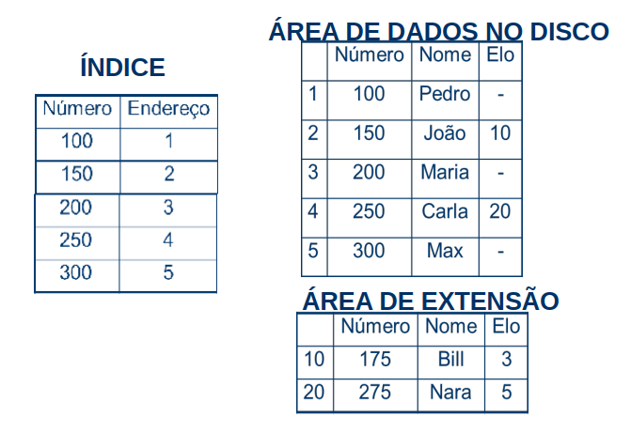
Índices
O que é um Índice?
Uma estrutura de dados adicional associada ao arquivo (tabela).
‹#›

Slide 9
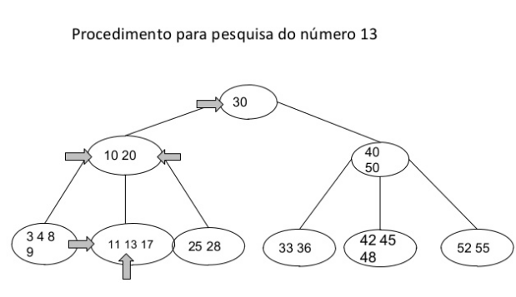
Índices
Índices são empregados em consultas para ajudar a encontrar registros com um valor específico em uma coluna de forma rápida – ou seja, aumentar o desempenho na execução de consultas.
‹#›

Slide 10
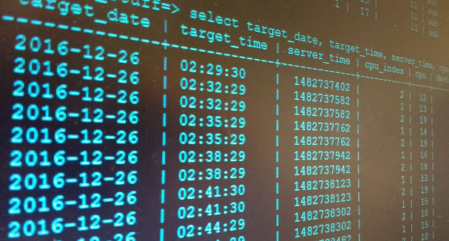
Índices
Com Índices, o SGBD vai direto a uma linha em vez de buscar toda a tabela até encontrar os registros que importam.
‹#›

Slide 11
Árvore B (B tree)
‹#›

Slide 12
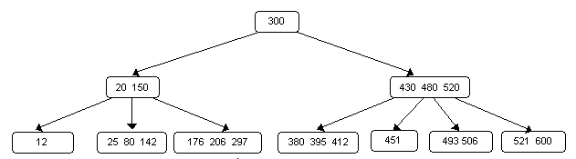
Índice - Árvore B Tree
A árvore B é uma solução para cenários em que o volume de informação é alto (e este não pode ser armazenado diretamente em memória primária) e, portanto, apenas algumas páginas da árvore podem ser carregadas em memória primária.

Slide 13
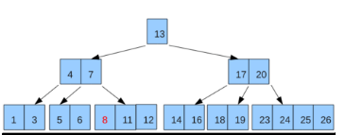
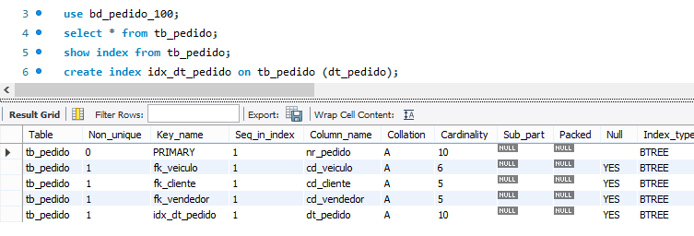
Árvore B (B tree)
Uma árvore B (B tree) é uma estrutura de dados em árvore, auto-balanceada, que armazena dados classificados e permite pesquisas, acesso sequencial, inserções e remoções em tempo logarítmico.
‹#›

Slide 14
Árvore B (B tree)
A tecnologia BTree é uma espécie de índice que permite uma busca rápida em gigantescas bases de dados.
Praticamente todos os bancos de dados SQL baseiam se nesse padrão de buscas.
‹#›

Slide 15
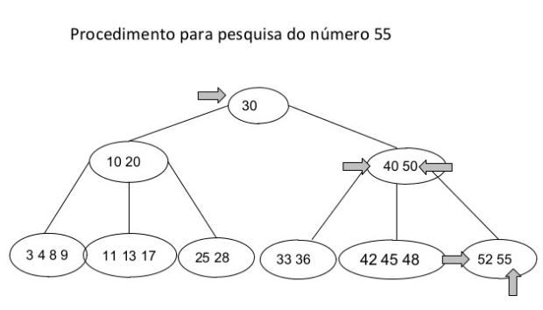
Árvore B (B tree)
É muito interessante que você entenda este conceito, pois ele não somente é aplicável ao SGBD como irá lhe ajudar a compreender aspectos de performance em qualquer banco de dados.
‹#›

Slide 16
Constraints - Regras
Notes:
Large enterprise applications - the ones that execute core business applications, and keep a company going - must be more than just a bunch of code modules. They must be structured in a way that enables scalability, security, and robust execution under stressful conditions, and their structure - frequently referred to as their architecture - must be defined clearly enough that maintenance programmers can (quickly!) find and fix a bug that shows up long after the original authors have moved on to other projects. That is, these programs must be designed to work perfectly in many areas, and business functionality is not the only one (although it certainly is the essential core). Of course a well-designed architecture benefits any program, and not just the largest ones as we've singled out here. We mentioned large applications first because structure is a way of dealing with complexity, so the benefits of structure (and of modeling and design, as we'll demonstrate) compound as application size grows large. Another benefit of structure is that it enables code reuse: Design time is the easiest time to structure an application as a collection of self-contained modules or components. Eventually, enterprises build up a library of models of components, each one representing an implementation stored in a library of code modules. When another application needs the same functionality, the designer can quickly import its module from the library. At coding time, the developer can just as quickly import the code module into the application.

Slide 17
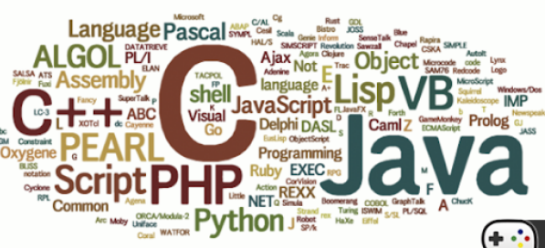
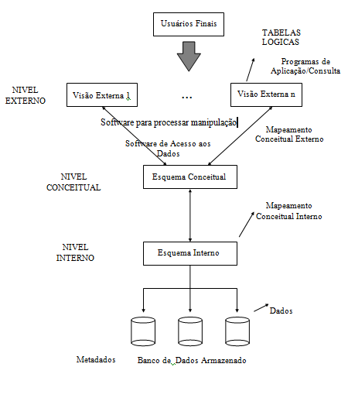
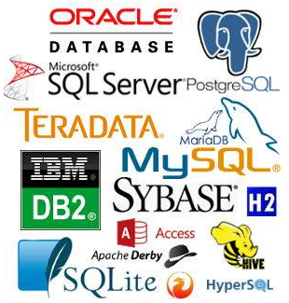
Representação Física do SGBD
‹#›

Slide 18
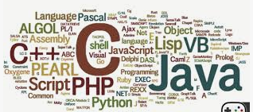
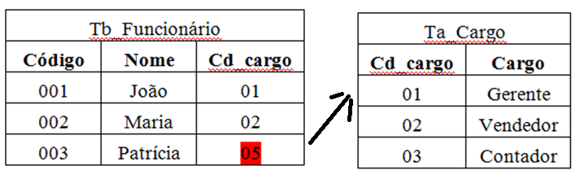
Processamento com BD
Exemplo:
Coleção de Dados Relacionados
Sistema de Produção
Sistema de Vendas
Sistema de Engenharia
Banco de Dados
Dados de Produtos

Slide 19
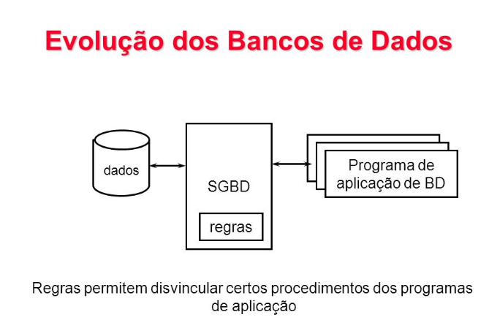
Constraints - Regras

Slide 20
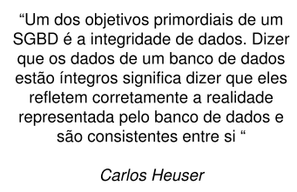
Restrições de Integridade - Constraints

Slide 21
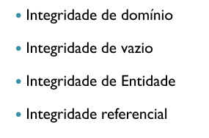
Restrições de Integridade - Constraints

Slide 22
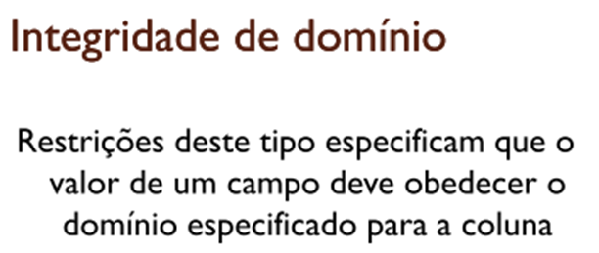
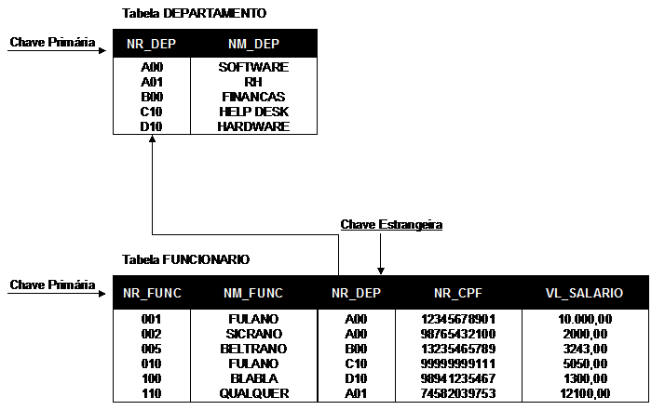
Restrições de Integridade - Constraints

Slide 23
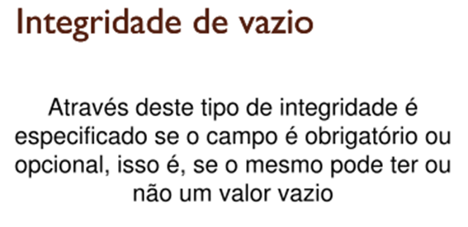
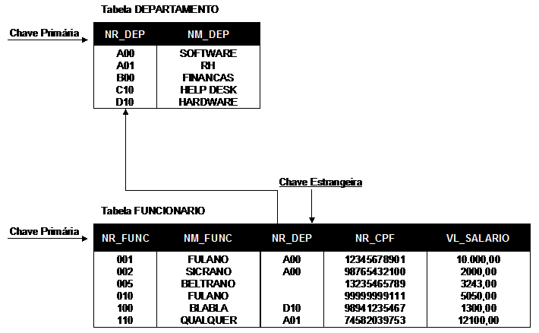
Restrições de Integridade - Constraints

Slide 24
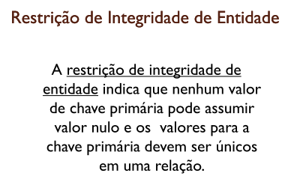
Restrições de Integridade - Constraints

Slide 25
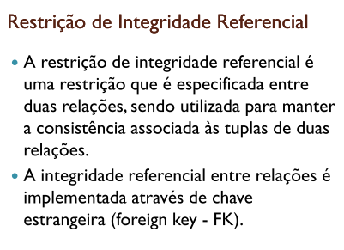
Restrições de Integridade - Constraints

Slide 26
Histórico do Banco de Dados

Slide 27
Histórico do Banco de Dados
Modelos de Sistemas de Banco de Dados:
- Hierárquico
- Rede
- Relacionais
- Orientado a Objetos

Slide 28
Banco de Dados - Hierárquico

Slide 29
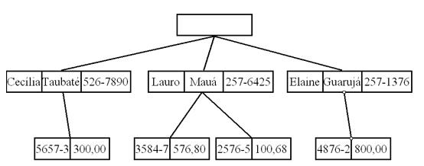
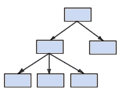
Modelo Hierárquico - Conceito
Um BD hierárquico é composto de árvores de registros.
Entre os diferentes tipos de registros (segmentos) existem as ligações pai-filho.
Um determinado registro somente pode possuir um registro pai.

Slide 30
Modelo Hierárquico - Problemas
Este modelo somente era adequado para problemas hierárquicos.
Em caso de problemas criava a redundância de dados.
Problema de performance.
Cria anomalias nas instruções de modificação da base de dados.

Slide 31
Banco de Dados - Rede

Slide 32
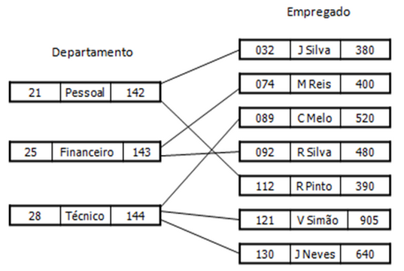
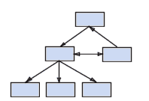
Modelo em Rede
O modelo em redes surgiu como uma extensão ao modelo hierárquico, eliminando o conceito de hierarquia e permitindo que um mesmo registro estivesse envolvido em várias associações.

Slide 33
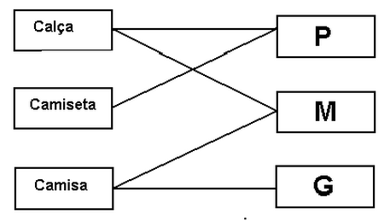
Modelo em Rede
O programador tem que conhecer as ligações existentes na base de dados.
A independência de dados fica prejudicada, pois a criação e eliminação de ligações implica em alteração dos programas.

Slide 34
Banco de Dados - Relacional

Slide 35

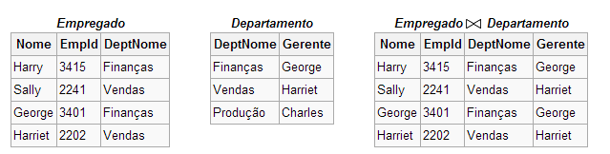
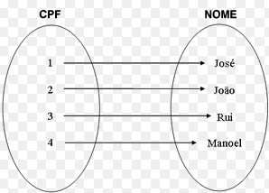
SQL - Structured Query Language
Surgiu dos trabalhos teóricos de Edgard F. Codd (IBM) procurando um modelo lógico independente de detalhes de implementação.
Teoria dos conjuntos
Baseado na álgebra relacional.

Slide 36
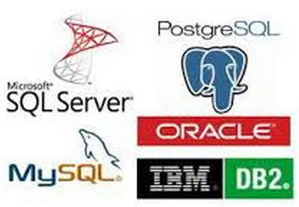
Tipo de SGBD
Modelo Relacional
Um dos SGBD's precursores que implementaram este modelo foi o System R (IBM). Baseado em seus conceitos surgiram: DB2 (IBM), SQL-DS (IBM), SQL Server Ms, Oracle, Informix, Ingres, Sybase entre outros.
Notes:
‹#›
‹#›
Cada entidade deve possuir um identificador. Um identificador é um conjunto
de um ou mais atributos (e possivelmente relacionamentos, como visto
abaixo) cujos valores servem para distinguir uma ocorrência da entidade das
demais ocorrências da mesma entidade.

Slide 37
Banco de Dados – Orientado a Objeto

Slide 38
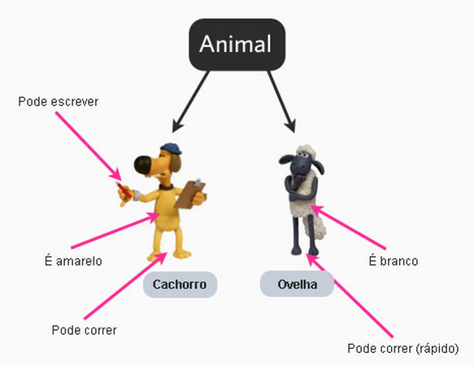
Tipo de SGBD
Modelo Orientado à objeto
O objetivo de um BDOO é manter a correspondência direta entre o mundo-real e os objetos do banco de dados, a ponto que os objetos não percam a sua integridade e identidade e possam ser facilmente identificados e acessados.
Notes:
‹#›
‹#›
Cada entidade deve possuir um identificador. Um identificador é um conjunto
de um ou mais atributos (e possivelmente relacionamentos, como visto
abaixo) cujos valores servem para distinguir uma ocorrência da entidade das
demais ocorrências da mesma entidade.

Slide 39

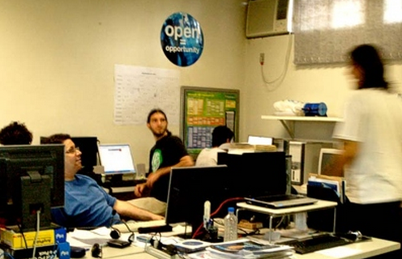
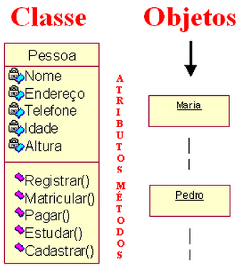
Banco de Dados Orientado à Objetos
Os dados são armazenados sob a forma de objetos, quer dizer, de estruturas chamadas classes que apresentam dados membros. Os campos são instâncias destas classes.

Slide 40

Banco de Dados Orientado à Objetos
Os bancos de dados orientados a objetos atualmente estão direcionados a disponibilizar soluções para apoiar aplicações que utilizam tipos de dados complexos (como multimídia e desenho).

Slide 41
MER Estendido - Classe
Notes:
Large enterprise applications - the ones that execute core business applications, and keep a company going - must be more than just a bunch of code modules. They must be structured in a way that enables scalability, security, and robust execution under stressful conditions, and their structure - frequently referred to as their architecture - must be defined clearly enough that maintenance programmers can (quickly!) find and fix a bug that shows up long after the original authors have moved on to other projects. That is, these programs must be designed to work perfectly in many areas, and business functionality is not the only one (although it certainly is the essential core). Of course a well-designed architecture benefits any program, and not just the largest ones as we've singled out here. We mentioned large applications first because structure is a way of dealing with complexity, so the benefits of structure (and of modeling and design, as we'll demonstrate) compound as application size grows large. Another benefit of structure is that it enables code reuse: Design time is the easiest time to structure an application as a collection of self-contained modules or components. Eventually, enterprises build up a library of models of components, each one representing an implementation stored in a library of code modules. When another application needs the same functionality, the designer can quickly import its module from the library. At coding time, the developer can just as quickly import the code module into the application.

Slide 42
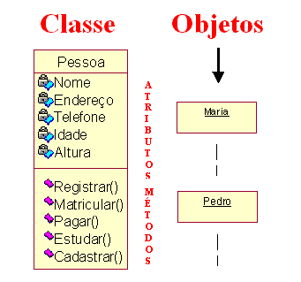
Classe
Uma classe especifica uma estrutura de dados e os métodos operacionais permissíveis que se aplicam a cada um de seus objetos.

Slide 43
Objeto
Um objeto é capaz de armazenar estados através de seus atributos.
Exemplo de objetos da classe Humanos: João, José, Maria

Slide 44
MER Estendido
Notes:
Large enterprise applications - the ones that execute core business applications, and keep a company going - must be more than just a bunch of code modules. They must be structured in a way that enables scalability, security, and robust execution under stressful conditions, and their structure - frequently referred to as their architecture - must be defined clearly enough that maintenance programmers can (quickly!) find and fix a bug that shows up long after the original authors have moved on to other projects. That is, these programs must be designed to work perfectly in many areas, and business functionality is not the only one (although it certainly is the essential core). Of course a well-designed architecture benefits any program, and not just the largest ones as we've singled out here. We mentioned large applications first because structure is a way of dealing with complexity, so the benefits of structure (and of modeling and design, as we'll demonstrate) compound as application size grows large. Another benefit of structure is that it enables code reuse: Design time is the easiest time to structure an application as a collection of self-contained modules or components. Eventually, enterprises build up a library of models of components, each one representing an implementation stored in a library of code modules. When another application needs the same functionality, the designer can quickly import its module from the library. At coding time, the developer can just as quickly import the code module into the application.

Slide 45
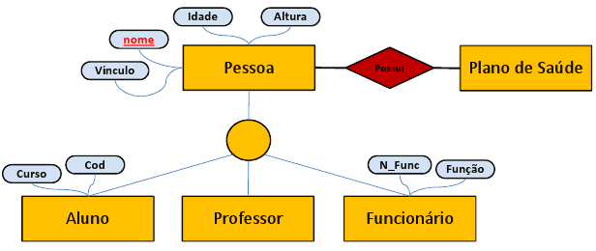
MER Estendido
Introduz uma semântica adicional no MER.

Slide 46
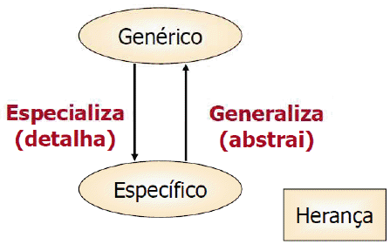
Generalização e Especialização
Dado que é associado a cada ocorrência de uma entidade ou de um relacionamento

Slide 47
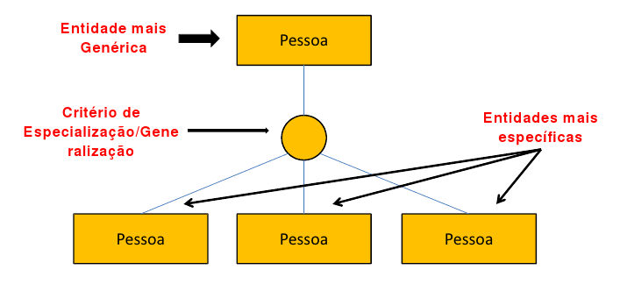
Generalização e Especialização
Os conceitos superclasse (supertipo), subclasse (subtipo), herança, generalização, especialização estão intimamente relacionados.

Slide 48
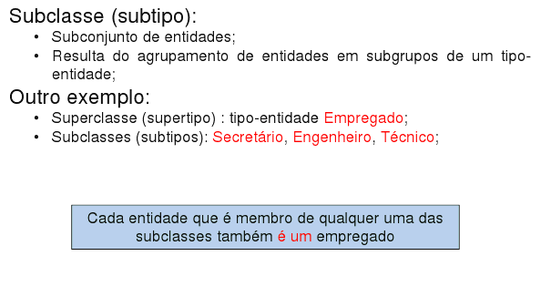
Subclasse / Superclasse

Slide 49
Herança
Notes:
Large enterprise applications - the ones that execute core business applications, and keep a company going - must be more than just a bunch of code modules. They must be structured in a way that enables scalability, security, and robust execution under stressful conditions, and their structure - frequently referred to as their architecture - must be defined clearly enough that maintenance programmers can (quickly!) find and fix a bug that shows up long after the original authors have moved on to other projects. That is, these programs must be designed to work perfectly in many areas, and business functionality is not the only one (although it certainly is the essential core). Of course a well-designed architecture benefits any program, and not just the largest ones as we've singled out here. We mentioned large applications first because structure is a way of dealing with complexity, so the benefits of structure (and of modeling and design, as we'll demonstrate) compound as application size grows large. Another benefit of structure is that it enables code reuse: Design time is the easiest time to structure an application as a collection of self-contained modules or components. Eventually, enterprises build up a library of models of components, each one representing an implementation stored in a library of code modules. When another application needs the same functionality, the designer can quickly import its module from the library. At coding time, the developer can just as quickly import the code module into the application.

Slide 50
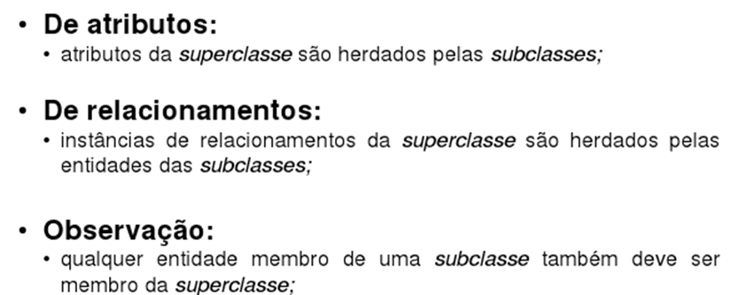
Herança

Slide 51
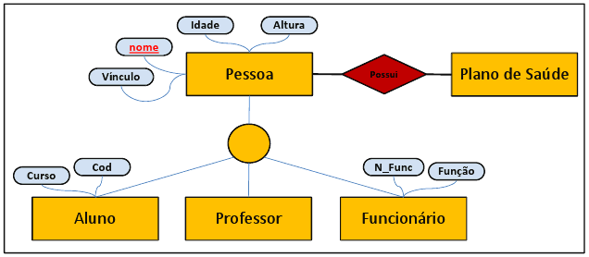
Herança

Slide 52
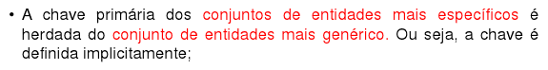
Herança

Slide 53
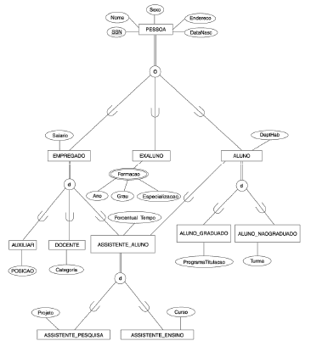
Herança
A Herança também pode acontecer em múltiplos níveis.

Slide 54
Especialização / Generalização
Notes:
Large enterprise applications - the ones that execute core business applications, and keep a company going - must be more than just a bunch of code modules. They must be structured in a way that enables scalability, security, and robust execution under stressful conditions, and their structure - frequently referred to as their architecture - must be defined clearly enough that maintenance programmers can (quickly!) find and fix a bug that shows up long after the original authors have moved on to other projects. That is, these programs must be designed to work perfectly in many areas, and business functionality is not the only one (although it certainly is the essential core). Of course a well-designed architecture benefits any program, and not just the largest ones as we've singled out here. We mentioned large applications first because structure is a way of dealing with complexity, so the benefits of structure (and of modeling and design, as we'll demonstrate) compound as application size grows large. Another benefit of structure is that it enables code reuse: Design time is the easiest time to structure an application as a collection of self-contained modules or components. Eventually, enterprises build up a library of models of components, each one representing an implementation stored in a library of code modules. When another application needs the same functionality, the designer can quickly import its module from the library. At coding time, the developer can just as quickly import the code module into the application.

Slide 55
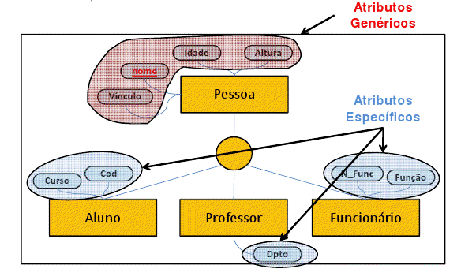
Especialização / Generalização
Especialização:
Resultado da separação de um tipo-entidade de nível mais alto (superclasse), formando vários tipos-entidade de nível mais baixo (subclasse).

Slide 56
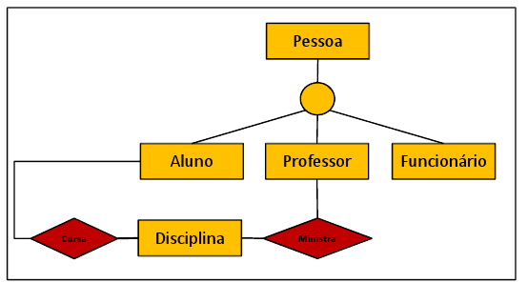
Especialização / Generalização
Especialização:
Existem relacionamentos dos quais participam apenas entidade de alguns subconjuntos específicos.

Slide 57
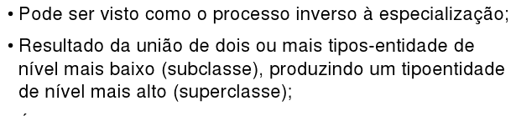
Especialização / Generalização
Generalização

Slide 58
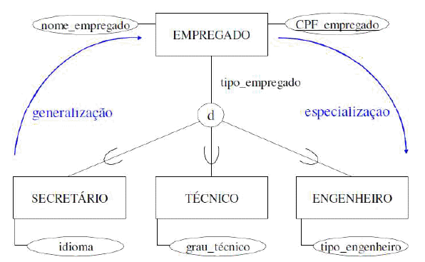
Especialização / Generalização
Generalização

Slide 59
Questionário
Aula - Indice – Tipo de SGBD
‹#›
‹#›
‹#›

Slide 60

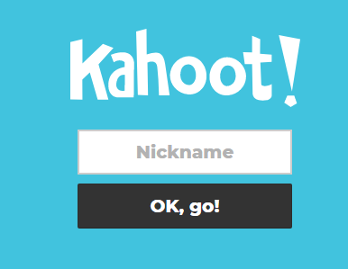
Questionário
https://kahoot.it/
Nome + RA
Aula - Indice – Tipo de SGBD
‹#›
‹#›
‹#›

Slide 61
Exercício
‹#›

Slide 62
Modelagem de Dados - Regras
Entidade é o objeto do mundo real que só vai ter informação do objeto.
Toda Entidade tem um campo chave que diferencia e identifica.
Quando for um campo repetido estado civil solteiro cria uma tabela.
Quando o relacionamento é vários para vários cria uma tabela de relacionamento.
Toda chave estrangeira está relacionada com uma chave primária de outra tabela. Dependência Funcional.
Cardinalidade é a frequência do relacionamento
Todo campo chave tem a cardinalidade 1 x N
Nunca criar no campo data uma tabela.
Aula - Indice – Tipo de SGBD
‹#›
‹#›
‹#›

Slide 63
Exercício – MER – Estendido – Conceitual / Lógico / Físico
Recursos Humanos - Universidade
Uma Universidade esta querendo controlar os Recursos Humanos, Funcionario, Professor, aluno e as disciplinas.
Precisa controlar os funcionarios e o tipo de trabalho
Precisa controlar os professores
Precisa controlar os alunos
Precisa controlar Alunos, professores e as disciplinas
Dados levantados:
Professor, cpf, nome, data de nascimento
Aluno, data de nascimento,endereço
Funcionario, Telefone e tipo de professão
Disciplina que o professor esta lecionando e o aluno esta recebendo
Regras de Negócio
1 Aluno pode ter vários professores e varias disciplinas
1 Professor pode ter vários alunos e varias disciplinas
1 (uma) disciplina pode ter vários alunos e vários professores
Aula - Indice – Tipo de SGBD
‹#›

Slide 64
Agenda
Arquivo Sequencial
Índice
Árvore Btree
Constraints - Regras
Tipo de SGBD
MER Estendido – Classe
Herança
Especialização / Generalização
Questionário - Kahoot
Exercício - MER
Aula - Indice – Tipo de SGBD
‹#›
Notes:
‹#›

Slide 65
Dúvidas
Jose.wellington@uniceub.br
Aula - Indice – Tipo de SGBD
‹#›
Notes:
‹#›

